Slide 1

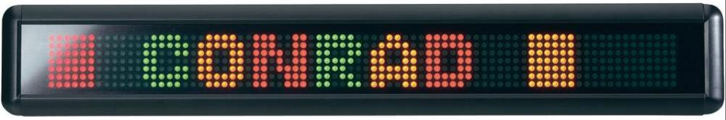
Journal Lumineux
BTS Systèmes Numériques
Epreuves E5
Christian Dupaty
Lycée Fourcade 13120 Gardanne
Académie d’Aix-Marseille

Slide 2
Le journal lumineux support de l’épreuve E5
Pluri technologique
Electronique, informatique, Réseaux
Technologie accessible, schémas disponibles, documentation importante.
Faible cout, approvisionnement rapide
Facilement exploitable en cours de physique
Utilisable pour E5.1 (installer/configurer) et E5.2 (maintenir)

Slide 3
Connaissances abordées / exploités
En électronique
Logique combinatoire, multiplexage
Protocoles de transmission Infra-Rouge
Communications séries par Uart, norme RS232
Régulateurs de tension linéaires et à découpages
Sauvegarde des informations en RAM et E2PROM.
En informatique
Configuration d’une borne WIFI
Configuration du panneau lumineux
Algorithme de gestion des Leds, ( multiplexage lignes, transferts ROM/RAM)
Installation et/ou configuration d’un système d’exploitation, d’un logiciel
Sur les réseaux
Configuration DHCP
Routage
En physique
Optique, synthèse des couleurs, persistance rétinienne
L’infra rouge comme support de communication
Modulations ASK, FSK, codage et occupation spectrale

Slide 4
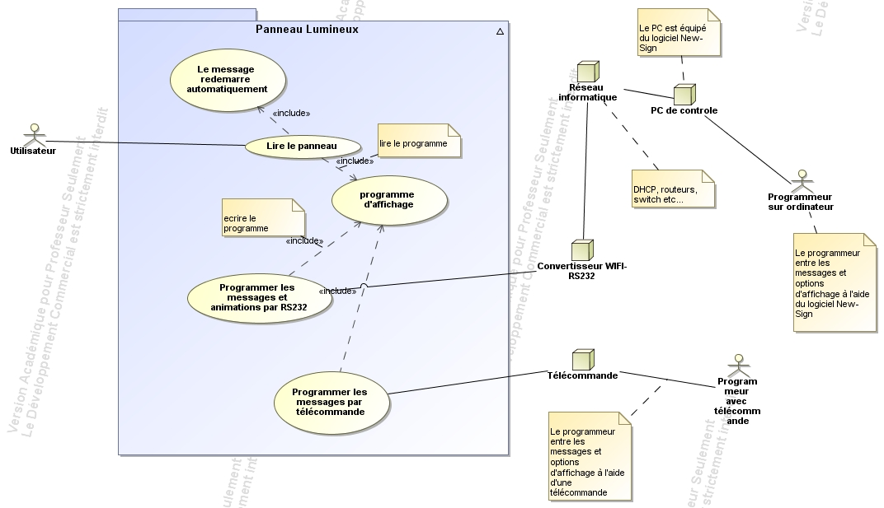
Cas d’utilisations

Slide 5
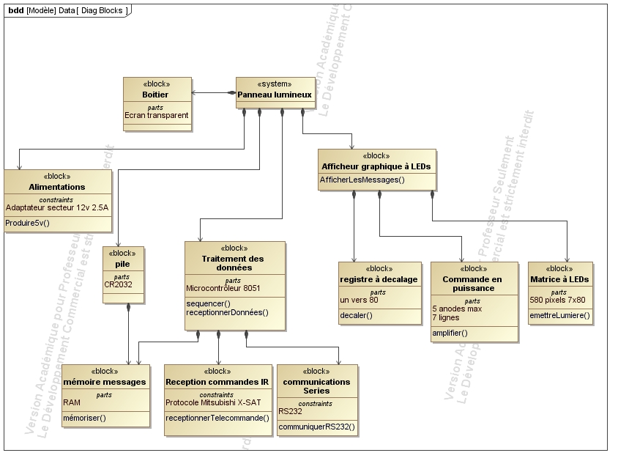
Structure

Slide 6
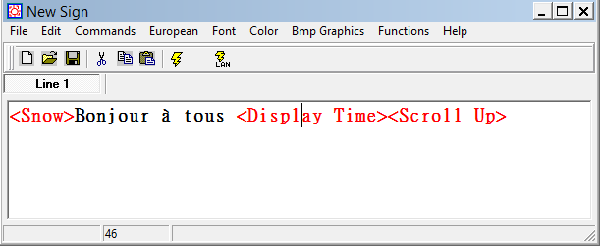
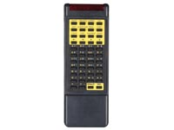
Caractéristiques
Journal lumineux :
560 pixels, 7 lignes de 80 pixels.
Chaque pixel est constitué d’une LED rouge et d’une LED verte, ce qui permet par addition des couleurs d’obtenir 3 couleurs par pixel, rouge, vert et jeune.
Programmation par télécommande infra-rouge ou liaison RS232.
Logiciel de programmation New-Sign.

Slide 7
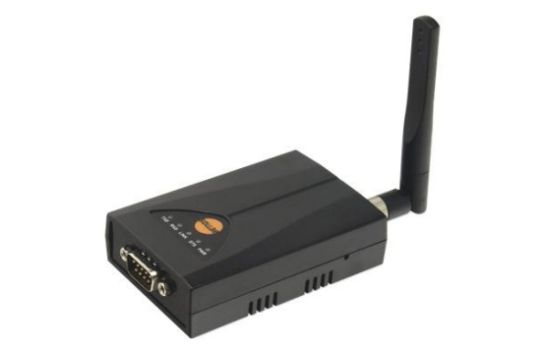
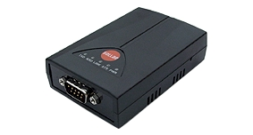
Connexions réseau
Adaptateur WIFI-RS232 : CSW-H85
  Interface RS232 vers WIFI
Adaptateur WIFI-ETHERNET : CSE-H53N
  Interface ETHERNET vers WIFI
  Ces équipements permettent de raccorder le journal lumineux à un réseau informatique.
  Un logiciel émulant une liaison série virtuelle installé sur le PC distant assure une liaison TCP/IP entre le PC et l’adaptateur

Slide 8
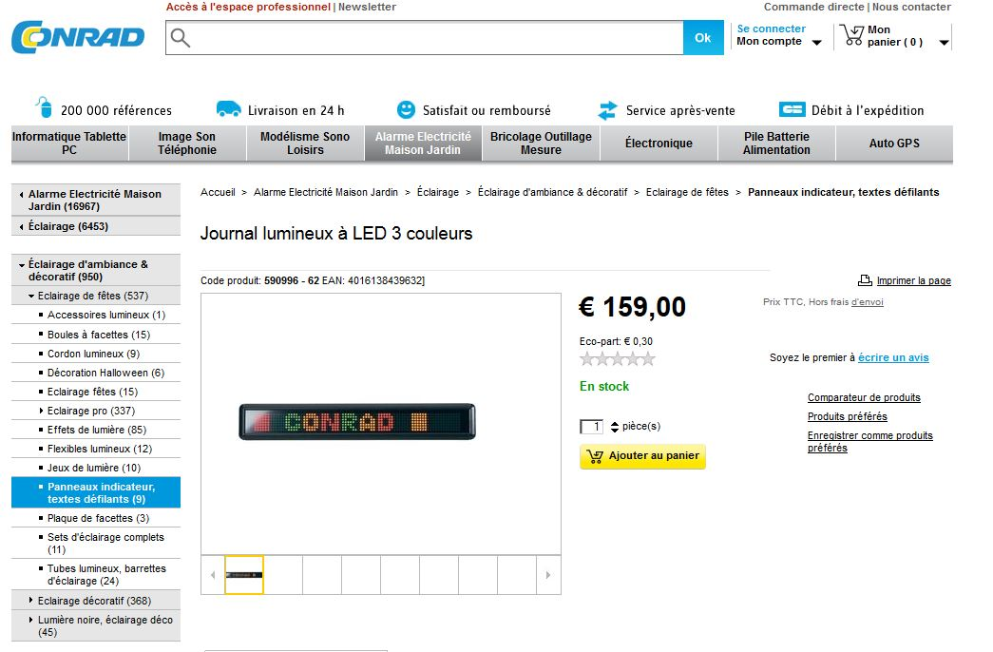
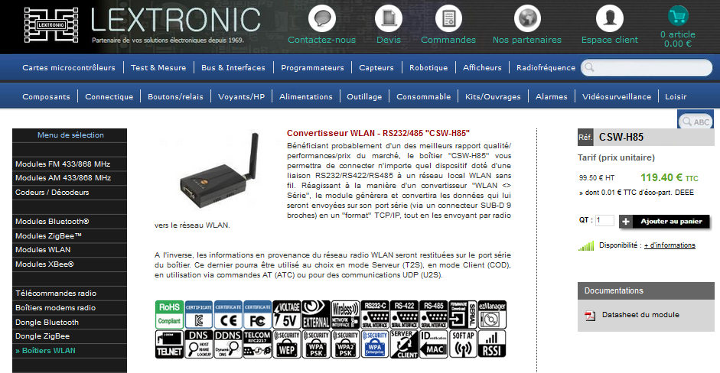
Equipement pour un TP
Journal lumineux Conrad Mc Crypte 590996
Conrad : 160€
Convertisseur RS232-WIFI CSW-H85K
Lextronic : 120€
Convertisseur RS232-Ethernet CSE-H53N
Lextronic : 60€
Câbles et alimentations utiles
Réseau de travail, avec borne WIFI, serveur DHCP, routeur vers Internet.
Un PC de pilotage du journal lumineux connecté au réseau de travail
Un deuxième PC destiné à créer des confits d’adresses IP.

Slide 9

Ressources BTS SN E5
Travaux pratiques préparatoires de découverte (10h à 12h)
  Prise en main du journal lumineux avec programmation par télécommande
  Analyse structurelle
  Configuration du journal lumineux avec le logiciel New-Sign
  Configuration d’un réseau WIFI pour le contrôle distant du journal lumineux
4 situations d’installation/configuration pour un chef d’équipe et deux techniciens (E5.1)
Exemples de pannes (E5.2)

Slide 10
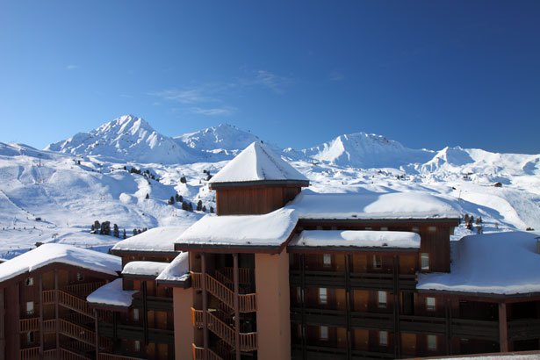
BTS SN E5.1- IR/EC Installer / Configurer
Situation N°1 : Installation du journal lumineux à l’hôtel du parc.
  Connexion par WIFI au réseau de l’hôtel, affichage en permanence du texte de bienvenue comportant le logo de l’hôtel, l’heure et la date.
  Le personnel disposera d’un mode d’emploi simplifié, il pourra avec la télécommande ou avec un PC dédié communiquant en WIFI sur le réseau local indiquer le nombre de chambres disponibles, les promotions, etc.
  En basse saison, 1 novembre au 15 décembre un message promotionnel d ’une réduction de 20% sera affiché automatiquement.

Slide 11
BTS SN E5.1-IR/EC Installer / Configurer
Situation N°2 : Installation du journal lumineux à l’hôpital Nord.
  Le journal lumineux est placé dans la salle d’attente du service de médecine. Il est connecté au réseau de l’hôpital par Ethernet.
  L’infirmière à l’accueil peut à l’aide de la télécommande indiquer en plus du message d’accueil comportant le logo de l’hôtel, le temps d’attente moyen.
  Le gestionnaire de l’hôpital peut en cas d’urgence à partir d’un PC distant afficher la disponibilité ou l’absence d’un médecin.

Slide 12

BTS SN E5.1-IR/EC Installer / Configurer
Situation N°3 : Installation du journal lumineux dans la pizzeria Del Arte.
  Le journal lumineux est placé dans la salle du restaurant, il est connecté par WIFI à la BOX (routeur) de l’établissement. Le message d’accueil avec logo est diffusé en permanence.
  Le patron peut à partir de son domicile afficher les promotions de l’établissement

Slide 13

BTS SN E5.1-IR/EC Installer / Configurer
Situation N°4 : Installation du journal lumineux dans un night club.
  La salle dispose de deux entrées. Au dessus de chacune est placé un journal lumineux connecté par Ethernet au réseau de la salle.
  Le service de sécurité affiche le message de bienvenue avec le logo de la salle, les consignes de sécurités pour la fouille corporelle, l’ouverture ou non de la porte.
  Le service commercial peut depuis l’extérieur afficher des informations temporaires sur les programmes à venir.

Slide 14
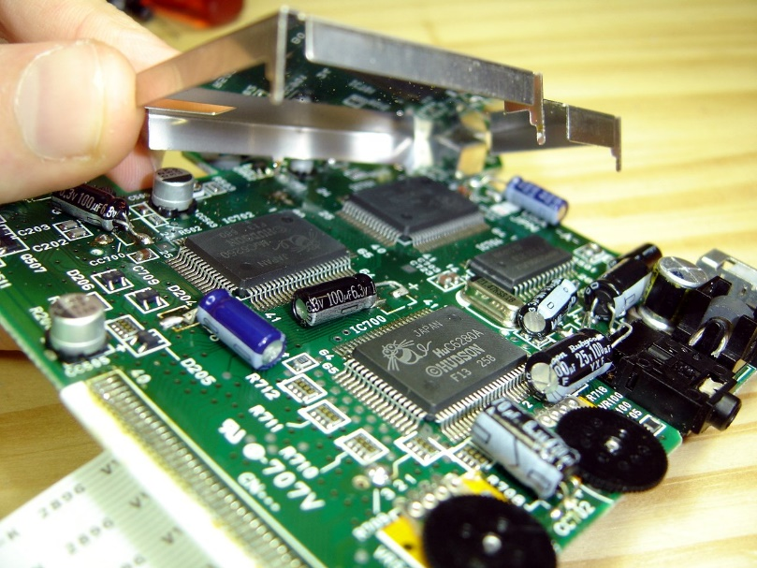
BTS SN E5.2-EC Maintenir
Pannes envisageables :
Un composant est endommagé
  Récepteur télécommande
  Régulateur de tension
  Un multiplexeur
  Un des transistors de ligne
Une connectique défaillante
  Le câble réseau et/ou le câble RS232 sont endommagés

Slide 15

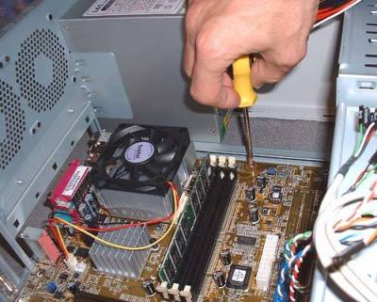
BTS SN E5.2-IR Maintenir
Pannes envisageables :
Le PC équipé de new-sign est hors service, il doit être réparé/réinstallé.
  Disque dur HS
  Alimentation HS
  Connecteur réseau HS
La borne WIFI ne fonctionne plus.
  Connecteur HS
  Alimentation HS
  Antenne coupée
Un conflit d’adresse IP est apparu.

Slide 16


